Slide 1

បទបង្ហាញអំពី ការចូលរួមរបស់ប្រជាពលរដ្ឋក្នុងការដំណើរការ រៀបចំ និងប្រើប្រាស់ថវិកាឃុំ សង្កាត់
លោក ញ៉ាវ តង
អនុប្រធាននាយកដ្ឋានកិច្ចការរដ្ឋបាល
ក្រុង ស្រុក ឃុំសង្កាត់ នៃក្រសួងមហាផ្ទៃ
ថ្ងៃ១រោច ខែអស្សុជ ឆ្នាំច សំរឹទ្ធស័ក ព.ស ២៥៦២
ថ្ងៃទី ២៥ តុលា ឆ្នាំ២០១៨

Slide 2

ដើម្បីប្រើប្រាស់ឲ្យបានត្រឹមត្រូវ
ដើម្បីប្រើប្រាស់ឲ្យឆ្លើយតបនឹងតម្រូវការរបស់យើង
ហេតុអ្វីបានយើង
ចាំបាច់ត្រូវចូលរួម
ក្នុងការរៀបចំ និង
ប្រើប្រាស់ថវិកាឃុំ
សង្កាត់?
ដើម្បីអភិវឌ្ឍន៍សហគមន៍ និងលើកកម្ពស់ជីវភាពរបស់យើង
ពីព្រោះជាថវិកាដែលយើងបានបង់ពន្ធជូនរដ្ឋ
This Photo by Unknown Author is licensed under CC BY-NC-ND
This Photo by Unknown Author is licensed under CC BY-SA

Slide 3
មាតិកា
តើឃុំ សង្កាត់ទទួលបានចំណូលមកពីណាខ្លះ?
តើថវិកាឃុំ សង្កាត់ត្រូវចំណាយលើអ្វីខ្លះ?
តើយើងអាចទទួលបានព័ត៌មានថវិកាដោយវិធីណា?
តើយើងអាចចូលរួមក្នុងដំណាក់កាលខាងក្រោមដោយវិធីណា?
ដំណាក់កាលរៀបចំផែនការឃុំ សង្កាត់
ដំណាក់កាលលទ្ធកម្ម
ការអនុវត្ត​ និងតាមដានគម្រោងឃុំ សង្កាត់

Slide 4
តើឃុំ សង្កាត់ទទួលបានចំណូលមកពីណាខ្លះ?

Slide 5
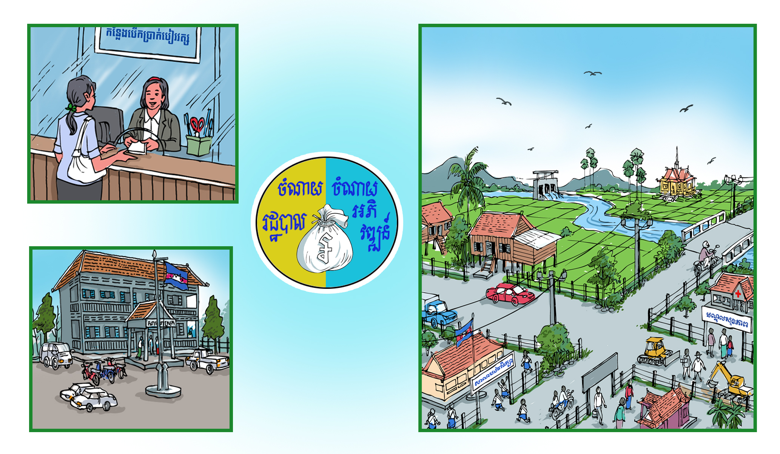
តើថវិកាឃុំ សង្កាត់ត្រូវចំណាយលើអ្វីខ្លះ?

Slide 6
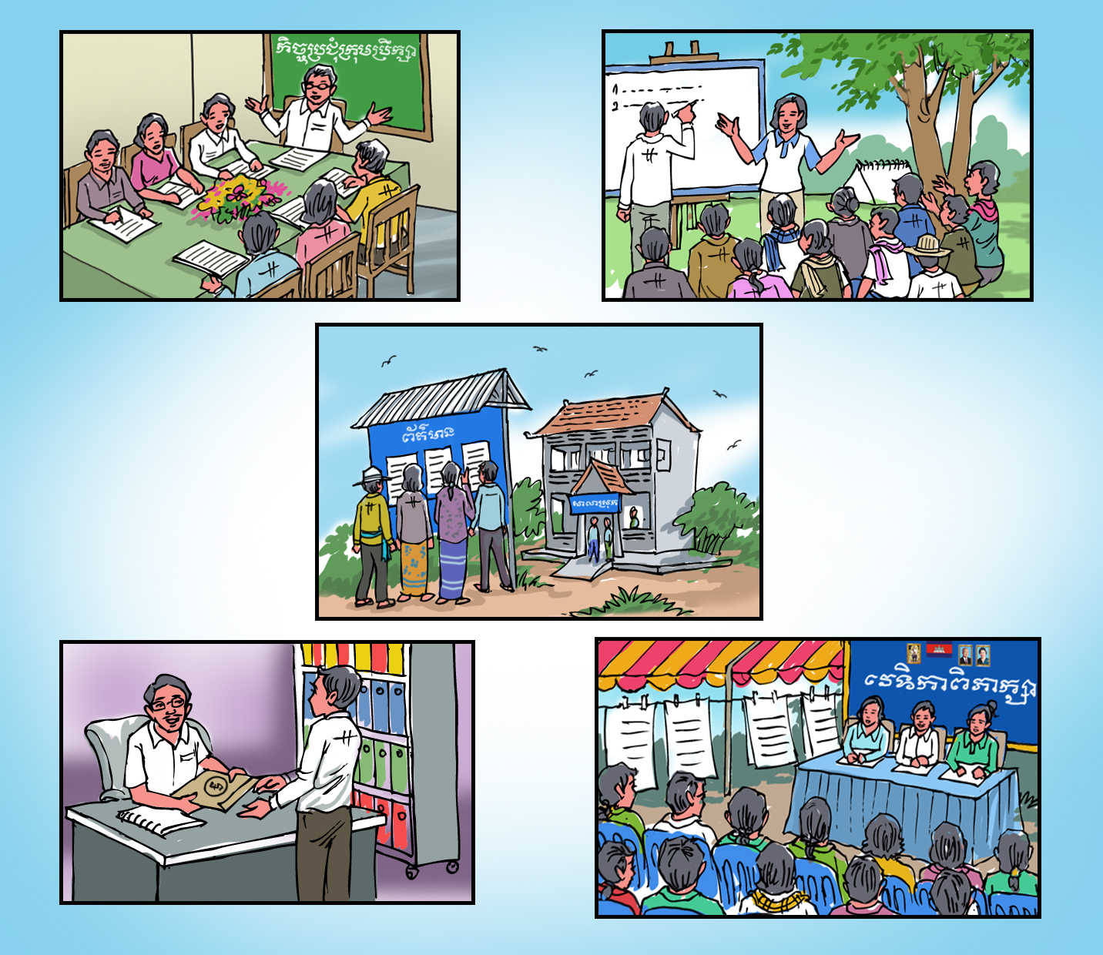
តើយើងអាចទទួល បានព័ត៌មានថវិកា ដោយវិធីណា?
ចូលរួមប្រជុំក្រុមប្រឹក្សា
ចូលរួមប្រជុំភូមិ
អានក្តារព័ត៌មានឃុំ សង្កាត់
ស្នើសុំព័ត៌មានថវិកាពីឃុំ សង្កាត់
ចូលរួមវេទិកាសាធារណៈនានា

Slide 7

តើយើងអាចចូលរួមរៀបចំ និង
តាមដានការប្រើប្រាស់ថវិកាឃុំ សង្កាត់ដោយវិធី
ណាខ្លះ?
This Photo by Unknown Author is licensed under CC BY-SA

Slide 8
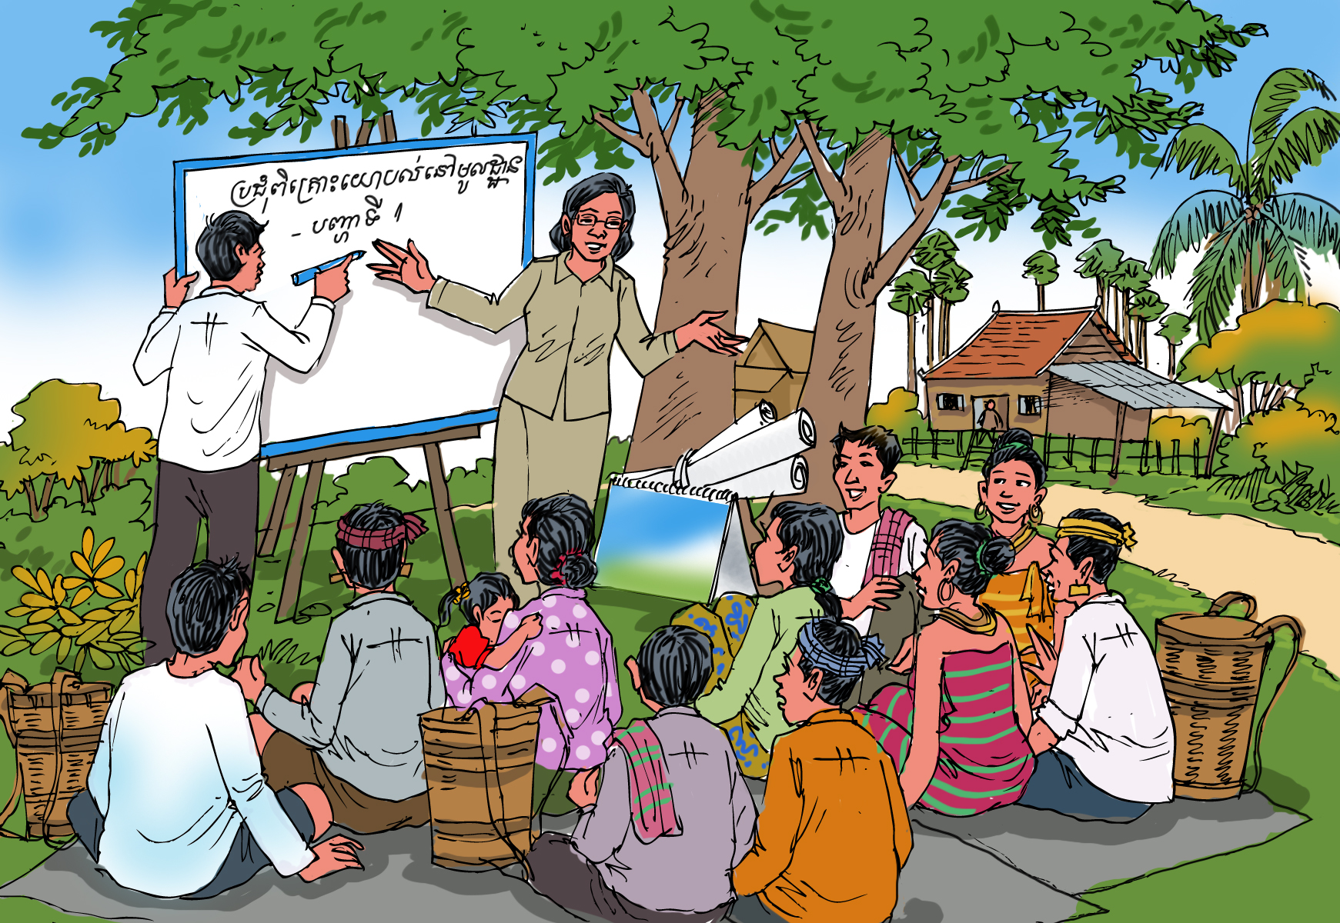
ចូលរួមកិច្ចប្រជុំថ្នាក់ភូមិ ផ្តល់ព័ត៌មានអំពីតម្រូវការការរបស់ភូមិ

Slide 9
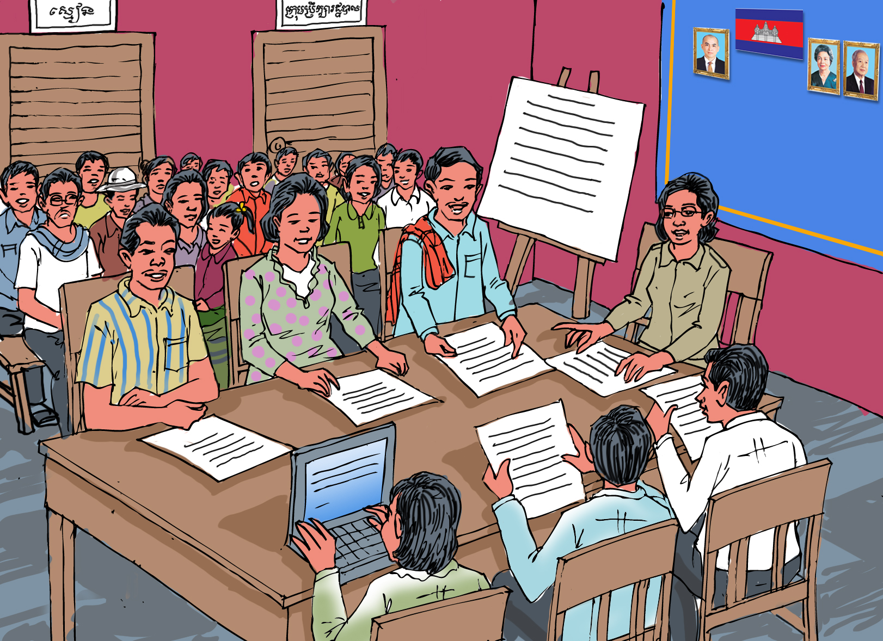
ចូលរួមផ្តល់យោបល់ក្នុងកិច្ចប្រជុំក្រុមប្រឹក្សា ឃុំ សង្កាត់ប្រចាំខែ

Slide 10
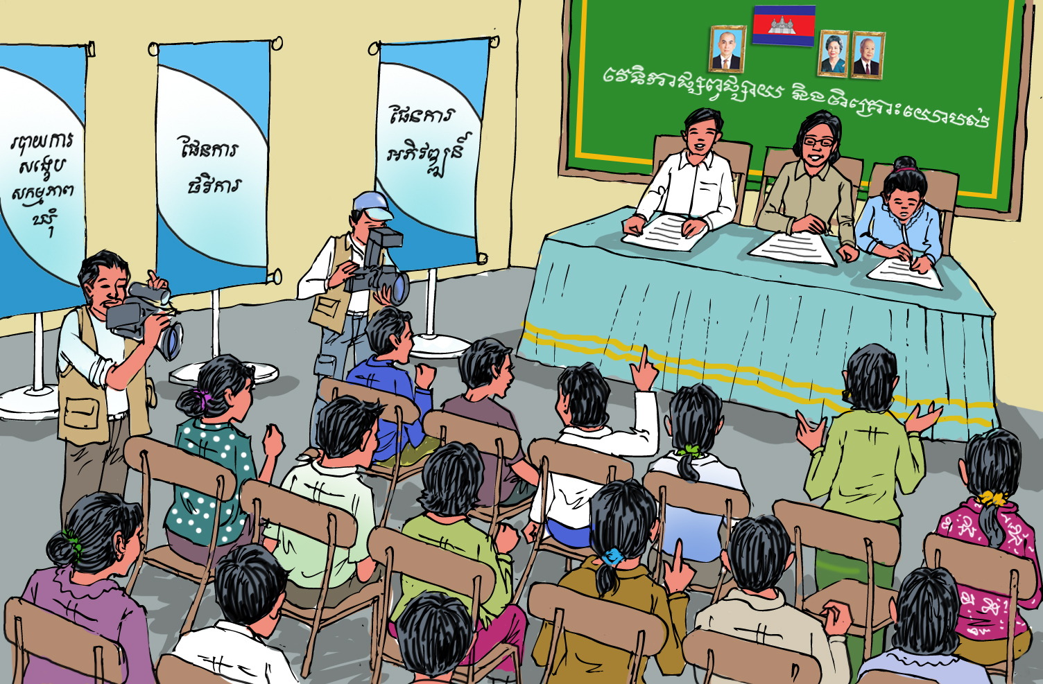
ចូលរួមផ្តល់យោបល់ក្នុងវេទិកាសាធារណៈនានា របស់ឃុំ សង្កាត់

Slide 11
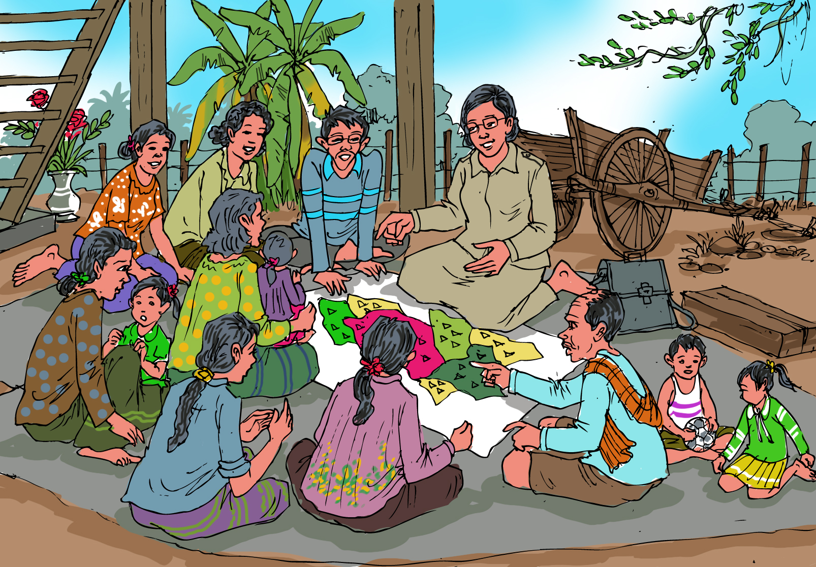
ចូលរួមផ្តល់ព័ត៌មានក្នុងពេលសិក្សាគម្រោងឃុំ សង្កាត់

Slide 12
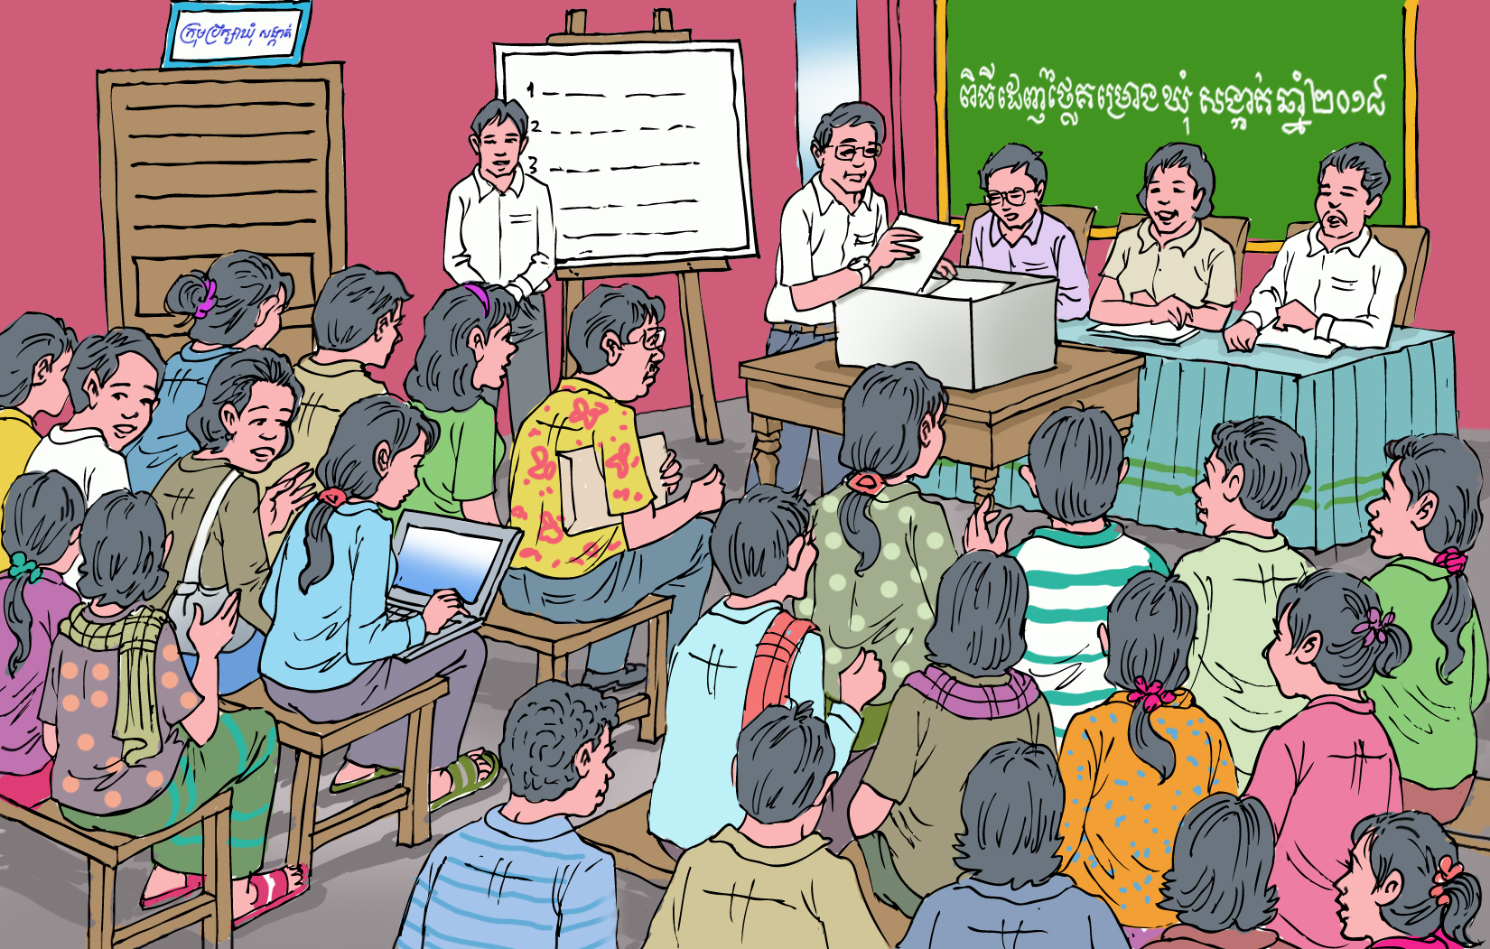
ចូលអង្កេតដំណើរការដេញថ្លៃគម្រោងឃុំ សង្កាត់

Slide 13
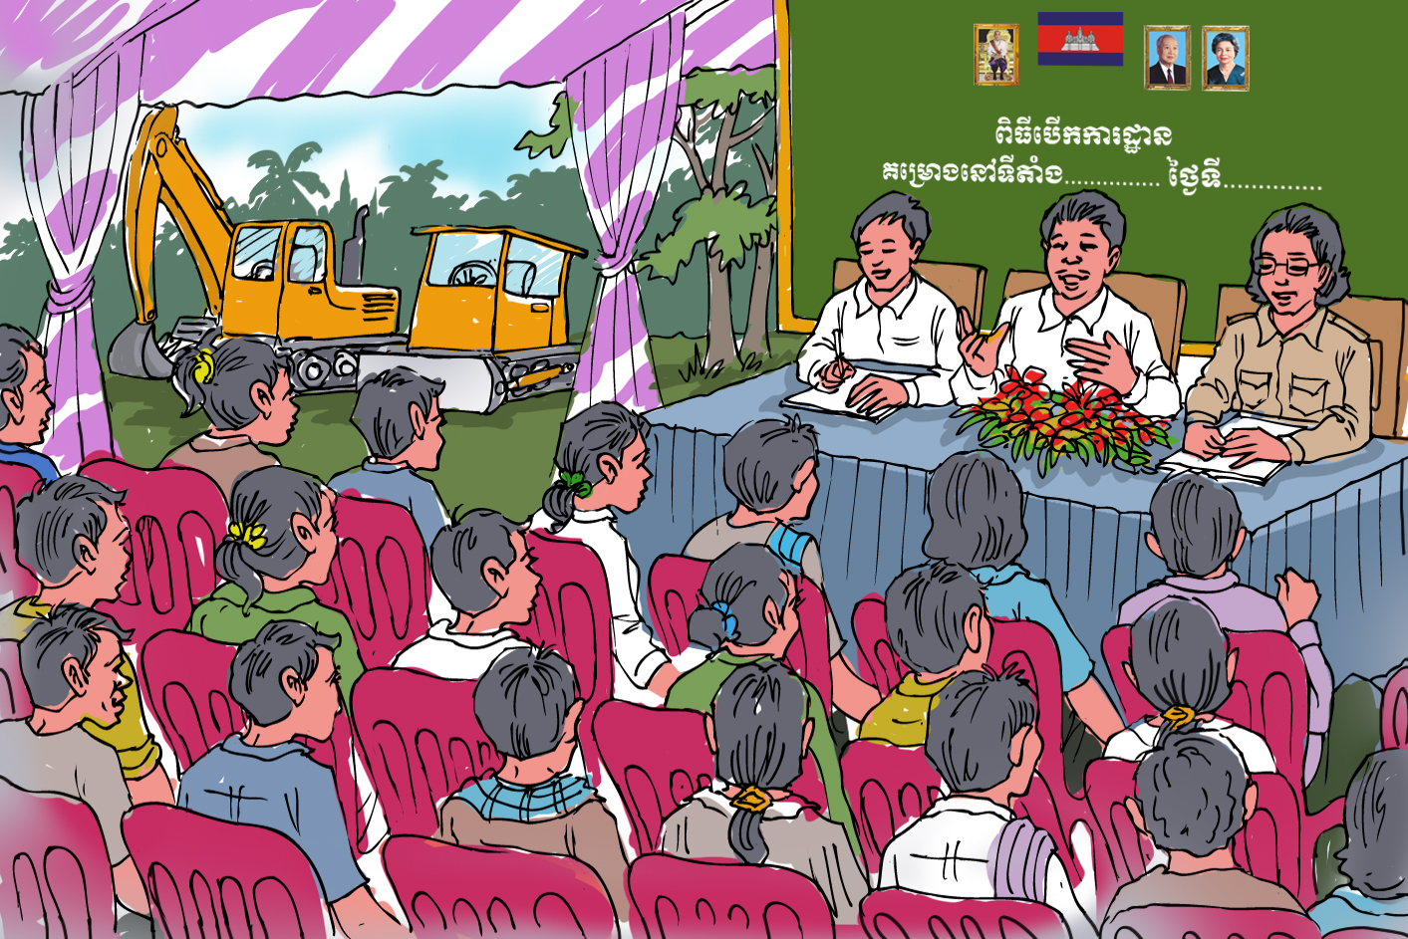
ចូលរួមបើកការដ្ឋានគម្រោងឃុំ សង្កាត់

Slide 14
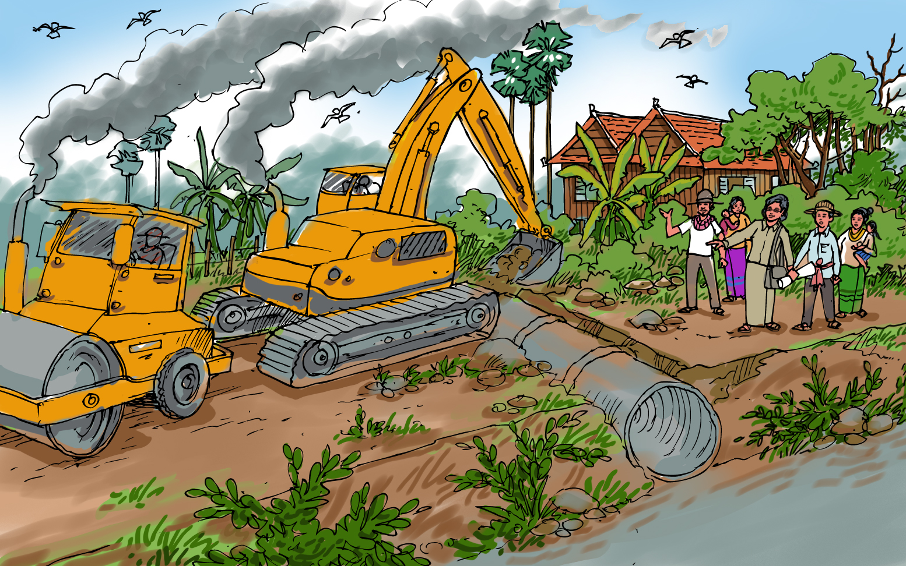
ចូលរួមតាមដានការអនុវត្តគម្រោងឃុំ សង្កាត់

Slide 15
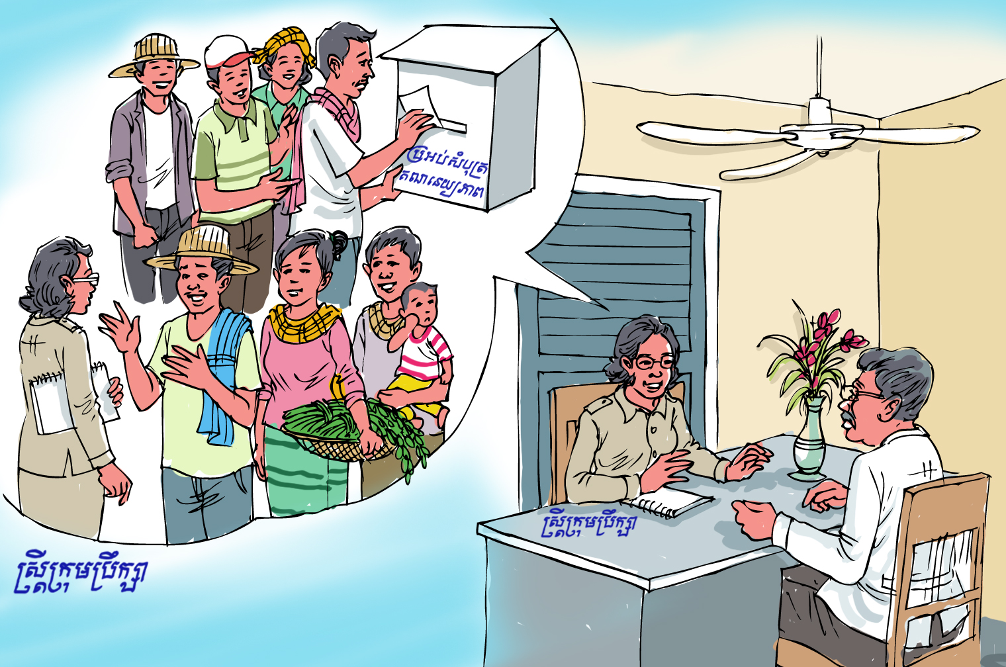
រាយការណ៍អំពីការអនុវត្តរបស់អ្នកទទួលការ ទៅក្រុមប្រឹក្សា ក្នុងករណីមិនប្រក្រតី

Slide 16
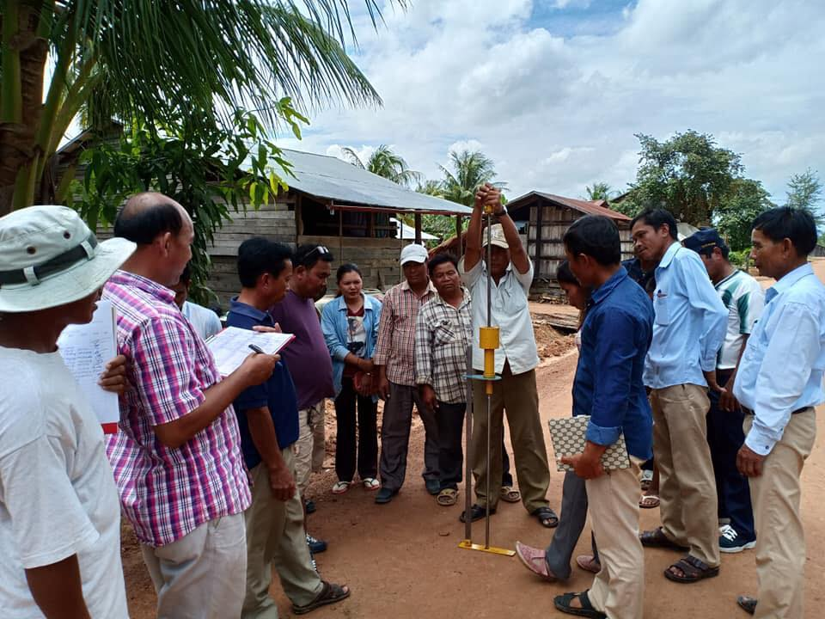
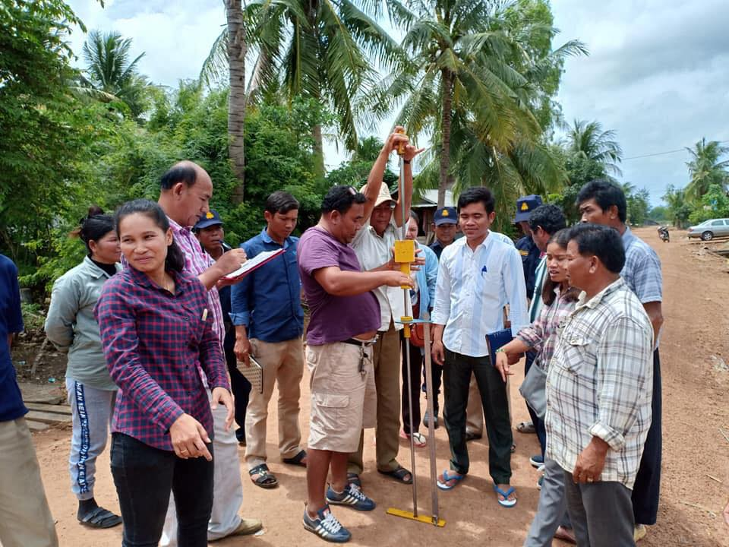
សកម្មភាពប្រជាពលរដ្ឋ និងអជ្ញាធរឃុំ ចូលរួមពិនិត្យការអនុវត្តគម្រោងឃុំផ្លូវគ្រួស
ក្រហមនៅឃុំបន្ទាយឆ្មារ ស្រុកថ្មពួក ខេត្តបន្ទាយមានជ័យ ថ្ងៃទី២៧ ខែសីហា ឆ្នាំ២០១៨
គម្រោងសាកល្បងលើកកម្ពស់ការចូលរួមរបស់ប្រជាពលរដ្ឋក្នុងដំណើរថវិកាថ្នាក់ក្រោមជាតិ
កិច្ចសហការរវាងនាយកដ្ឋានកិច្ចការរដ្ឋបាលក្រុង ស្រុក ឃុំ សង្កាត់ និង អង្គការតម្លាភាពកម្ពុជា
ក្រោមការគាំទ្រពី SIDA/EU

Slide 17
អរគុណចំពោះការយកចិត្តទុកដាក់
សំណួរ និងចម្លើយ....!!!!!

